Slide 1
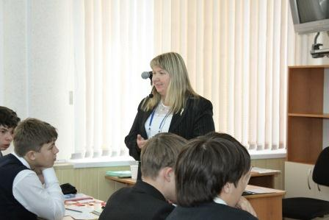
Решение заданий высокого уровня сложности по обществознанию
Натаскивать или учить?

Slide 2
Проблема выбора учебника по обществознанию, профильный уровень
Какой учебник выбрать?

Slide 3
Преимущества УМК Издательского дома ДРОФА под редакцией А.Ф. Никитина
1. Полное соответствие ФК ГОС и программе по обществознанию
2. Доступность изложения материалов для учащихся
3. Задания носят характер развивающих
4. Последовательность изложения материалов
1. Полное соответствие ФГОС и программе по обществознанию
2. Доступность изложения материалов для учащихся
3. Задания носят характер развивающих
4. Последовательность изложения материалов

Slide 4
Урок как форма работы по подготовке учащихся к ЕГЭ по обществознанию
Знаний, умения, навыки Тема «Типы обществ» | В начале изучения темы: | В конце изучения темы: | Мои действия
1. Называть основные типы обществ 2. Перечислять признаки обществ различного типа (не менее 4 х) и иллюстрировать их примерами 3. Определять критерии для сравнения обществ разного типа 4. Решение задач на определение типов обществ (по предложенным признакам определять тип общества) 5. Формулировать определение понятий (традиционное, индустриальное, постиндустриальное общество) и составлять предложение с понятиями. 6. Называть факторы (причины) которые способствуют переходу одного типа общества к другому 7. Называть общие черты индустриального и постиндустриального общества

Slide 5
Примеры заданий уровня С по теме
Задание Назовите три признака постиндустриального общества, каждый из них проиллюстрируйте конкретным примером
Задание: В стране Ф. молодой человек из среды скупщиков переселяется из деревни в город, тщательно подбирает ткачей, усиливает контроль над ними. Одновременно он устанавливает связь с магазинами розничной торговли, лично встречается с покупателями. Стремиться, что бы качество продукции было им «по вкусу», полученный доход вкладывает в развитие производства. Определите тип общества, подчеркните признаки, по которым вы это определили.

Slide 6
Урок как форма работы по подготовке учащихся к ЕГЭ по обществознанию
Знаний, умения, навыки Тема «Общественный прогресс» | В начале изучения темы: | В конце изучения темы: | Мои действия

Slide 7
Урок как форма работы по подготовке учащихся к ЕГЭ по обществознанию
Знаний, умения, навыки Тема «Общественный прогресс» | В начале изучения темы: | В конце изучения темы: | Мои действия
Формулировать определение основных понятий: общественный прогресс; критерии прогресса; формы прогресса Научно-технический прогресс 2. Называть критерии прогресса, иллюстрировать их примерами 3. Называть проявления противоречивости как главного свойства общественного прогресса 4. Характеризовать основные формы прогресса
Задача С 7: Осуществление НТР интенсифицировало развитие человеческого общества. В то же время одним из ее результатов явились глобальные проблемы. Какое свойство общественного прогресса иллюстрируется этим примером? Приведите дополнительно любые три примера, иллюстрирующие это свойство.

Slide 8
Учебная задача
Задание В государстве Z регулярно проводятся выборы законодательного собрания, которые широко освещаются в СМИ. Какая дополнительная информация позволит установить, что политический режим этого государства демократический? Сформулируйте три вопроса для получения необходимой дополнительной информации
Задание Один из авторов сказал, что наряду с экономическими предпосылками становлению демократии способствуют социальные, культурные, религиозные и внешнеполитические условия. Проиллюстрируйте примерами любые три из названных условия.
Задание Приведите три примера доказывающих что современное демократическое государство реализует общественно значимые задачи и служит обществу в целом.
На какие вопросы мы должны найти ответ,
чтобы решить поставленные задачи?

Slide 9
Составление сложного плана
Рефлексия в конце урока:
Какие вопросы, связанные с проблемой общественного прогресса были рассмотрены на уроке?
План в начале урока:
На какие вопросы, связанные с демократическим режимом нам предстоит найти ответ на уроке?

Slide 10
Примеры заданий по подготовке учеников к выполнению задания (С 8)

Slide 11
Учимся понимать задание
Задание. Известно, что у человека биологические потребности в основном те же. что и у животных, но удовлетворяются они по разному
В чем состоит отличие удовлетворения биологических потребностей человеком от удовлетворения биологических потребностей животными? Дайте ответ и проиллюстрируйте его двумя примерами
Задача Сравните два высказывания.
Артур Шопенгауэр: «Воля человека направлена к той же цели, как у животных, - к питанию и размножению. И человеком и животными преследуется и достигается одна и та же цель»
Иоганн Вольфганг Гете: «Животные управляются своими органами, человек управляет своими органами и господствует над ними»
Какую проблему поднимают мыслители? Что роднит и что различает их суждения?

Slide 12
Гипертекст –
текстовые фрагменты, вопросы, таблицы, схемы и комментарии к ним

Slide 13
Гипертекст –
текстовые фрагменты, вопросы, таблицы, схемы и комментарии к ним

Slide 14
Гипертекст –
текстовые фрагменты, вопросы, таблицы, схемы и комментарии к ним

Slide 15
Работа с понятием (С 5)
процесс
функции
институт
черты
ПОНЯТИЕ -
признак
особенности
особенность
понятие

Slide 16
Новое в задании (С 5)
Какой смысл обществоведы вкладывают в понятие «политическая система»?
Привлекая знания обществоведческого курса, составьте два предложения: одно предложение, содержащее информацию о структуре политической системы, и одно предложение, раскрывающее любую из функций политической системы.
Неверное раскрытие смысла (или полное отсутствие этого элемента ответа) при любом количестве других элементов ответа оценивается 0 баллов.

Slide 17
План (С 8)

Slide 18
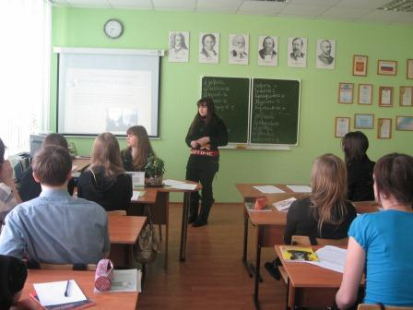
Где используется материал рабочей тетради?
На уроке
При подготовке к олимпиаде
На факультативе

Slide 19
Задание В 5

Slide 20
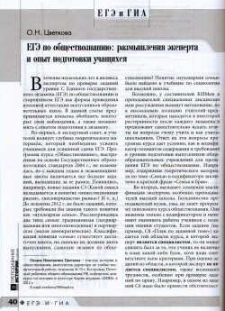

Slide 21
Электронные ресурсы
http://www.fipi.ru/os11/xmodules/qprint/afrms.php?proj=

Slide 22
Электронные ресурсы
http://cdoosh.dyndns.org/

